Slide 1
I rischi psicosociali
Kit di inserimento H3SE
Modulo TCG 2.5b

Slide 2
Gli obiettivi del modulo
Al termine di questo modulo:
Conoscerete il comportamento da adottare per evitare/prevenire i rischi psicosociali.

Slide 3
Situazioni concrete
Una mattina, Henri scopre, arrivando, un collega molto stanco che piange davanti al suo computer.
Un collega di Simone da molte settimane è molto aggressivo in riunione e con il suo Gruppo, mentre di solito è calmo e costruttivo.
Un giovane appena assunto sembra in un forte stato d’ansia. La terza settimana, si lamenta dell’eccessivo carico di lavoro e della sua incapacità a svolgerlo…
Cosa hanno in comune queste situazioni?

Slide 4
Un argomento importante per il Gruppo Total
Accordo del 20 gennaio 2016 relativo alla prevenzione dei RPS per il miglioramento delle condizioni di vita sul lavoro (in Francia).
Kit “Insieme, preveniamo i RPS"
Da consultare sull'intranet.

Slide 5
I RPS

Slide 6
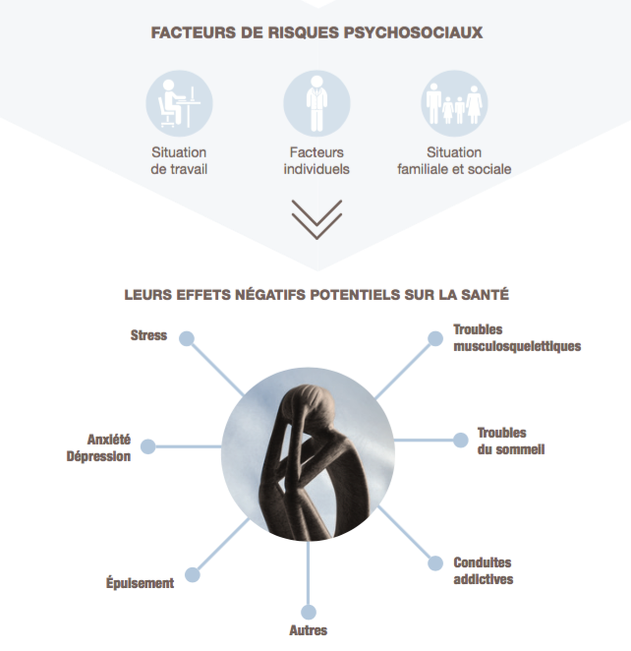
I fattori di rischio psicosociale

Slide 7
Il comportamento come collega
Comportarsi in modo giusto:
Dare l'allarme:
Orientare, se necessario:

Slide 8
Il comportamento come collega
Comportarsi in modo giusto:
Essere attenti ai colleghi e in particolare a qualsiasi cambiamento: ciò che appare diverso rispetto ai comportamenti abituali e che si instaura nel tempo.
In relazione al codice etico: ascolto, rispetto…
Dare l'allarme:
Segnalare al vostro manager più vicino o responsabile RU.
Indirizzare, se necessario, verso un interlocutore privilegiato e sensibile ai RPS:
I vostri superiori
Le risorse umane
Il medico (del lavoro), assistenti sociali
Rappresentanti del personale

Slide 9
Situazioni concrete
Una mattina, Henri scopre, arrivando, un collega molto stanco che piange davanti al suo computer.
Un collega di Simone da molte settimane è molto aggressivo in riunione e con il suo Gruppo, mentre di solito è calmo e costruttivo.
Un giovane appena assunto sembra in un forte stato d’ansia. La terza settimana, si lamenta dell’eccessivo carico di lavoro e della sua incapacità a svolgerlo…
Quale comportamento adottare?

